Slide 1
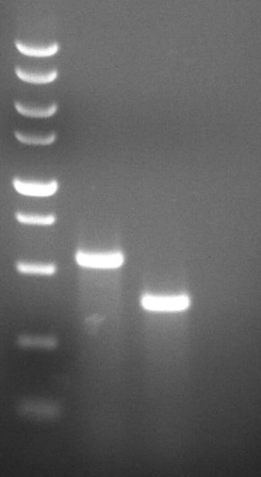
Fig S3
A
438 bp
HEK293T
TRIM26
Exon 1
Exon 2
Exon 3
Exon 7
sgRNA 1 PAM sgRNA 2 PAM
GCGGGACCCTGTGACCATTGACTGTGG
ACATTGAGCGGCTGAAGGTGGACAAGGG
Wt
✄
✄
KO
GCGG×××××××××××××××××××××××××××××××××××××××××××××××××××××GGG
B
TRIM26
HEK293T
+ + -
C
TRIM26 sgRNAs
- + -
5000 bp
TRIM26^{+/+} TRIM26^{-/-}
2000 bp
anti-TRIM26
1000 bp
500 bp
anti-GAPDH
250 bp
100 bp

